Slide 1
9. Tilfældige stikprøver
Litteratur: V&K 3.6, s. 135-142

Slide 2
Dagens program
Hvad er en tilfældig stikprøve?
Middelværdi og standardafvigelse for en tilfældig stikprøve
Den centrale grænseværdisætning (Central Limit Theorem)
Test for om man kan antage den centrale grænseværdisætning
(Normal probability plot)

Slide 3
Population og stikprøve
Hvad er gennemsnitshøjden af danske ingeniørstuderende?
Hvordan vil mandatfordelingen i folketinget se ud, hvis der var folketingsvalg i morgen?
Hvad kan jeg forvente, at brudstyrken af min stålbjælke er?
Er torsken ved at uddø i Vesterhavet?
.
Hvilken population betragter vi i hvert eksempel?
En population behøver ikke være en samling mennesker. Den kan være uendelig, f.eks. sandsynligheden for plat med en given mønt
Hvordan kan vi udtale os om populationen?
Hvordan udtager vi stikprøven?
Population
Stik-prøve
Hvordan udtaler vi os om populationen
på baggrund af stikprøven (inferens)?

Slide 4
Population og stikprøve
Det er nødvendigt at skelne mellem population og stikprøve, når man udtaler sig om middelværdi, varians og standardafvigelse
Det er nødvendigt at vurdere, om stikprøven er repræsentativ for populationen

Slide 5
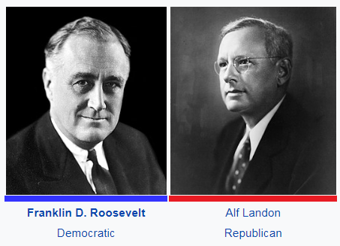
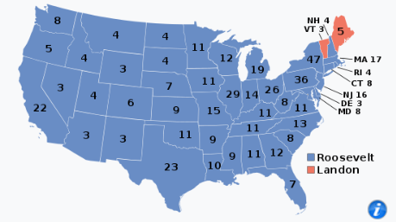
Eksempel: Præsidentvalg i USA, 1936
To meningsmålinger om udfaldet:
Tidsskriftet The Literary Digest: 2.400.000 personer: Landon får 55% af stemmerne
Marketing-ekspert George Gallup: 30.000 personer: Roosevelt får 60% af stemmerne
Gallup fik ret, Roosevelt vandt præsidentvalget klart (60.8%)
The Literary Digest’s fejl: de havde fundet respondenterne i telefonbøger og registre over bilnummerplader (dvs. blandt de rige)
Derfor var stikprøven ikke repræsentativ for de amerikanske vælgere

Slide 6
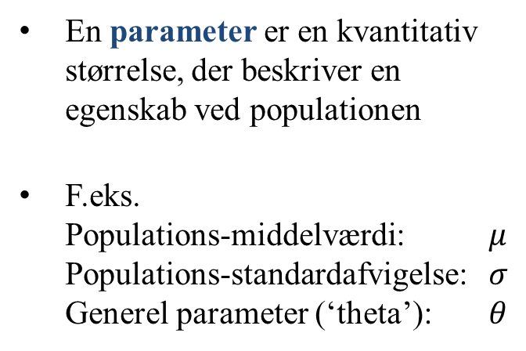
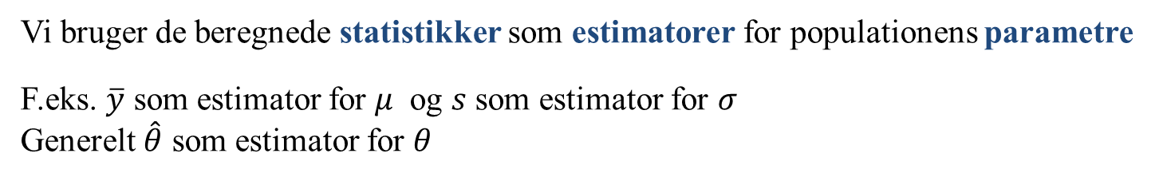
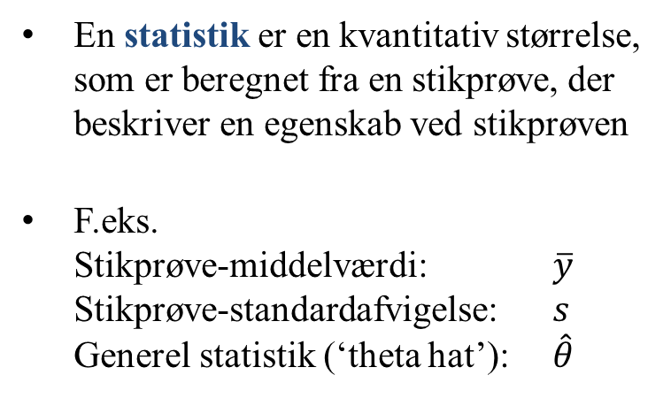
Vining & Kowalski’s notation (afsnit 4.1)
Population
Stikprøve (sample)
En parameter er en kvantitativ størrelse, der beskriver en egenskab ved populationen
F.eks. Populations-middelværdi: $μ$ Populations-standardafvigelse: $σ$ Generel parameter (‘theta’): $θ$
En statistik er en kvantitativ størrelse, som er beregnet fra en stikprøve, der beskriver en egenskab ved stikprøven
F.eks. Stikprøve-middelværdi: $\overline{y}$ Stikprøve-standardafvigelse: $s$ Generel statistik (‘theta hat’): $\hat{θ}$
Vi bruger de beregnede statistikker som estimatorer for populationens parametre
F.eks. $\overline{y}$ som estimator for $μ$ og $s$ som estimator for $σ$ Generelt $\hat{θ}$ som estimator for $θ$

Slide 7
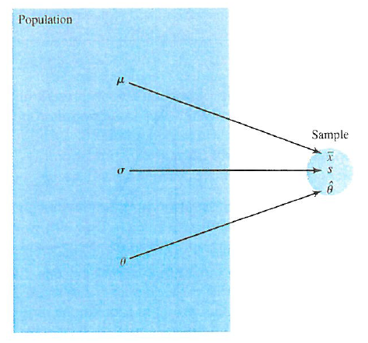
Vining & Kowalski’s notation (afsnit 4.1)
Vi bruger statistikker fra stikprøver til at estimere parametre fra populationen

Slide 8
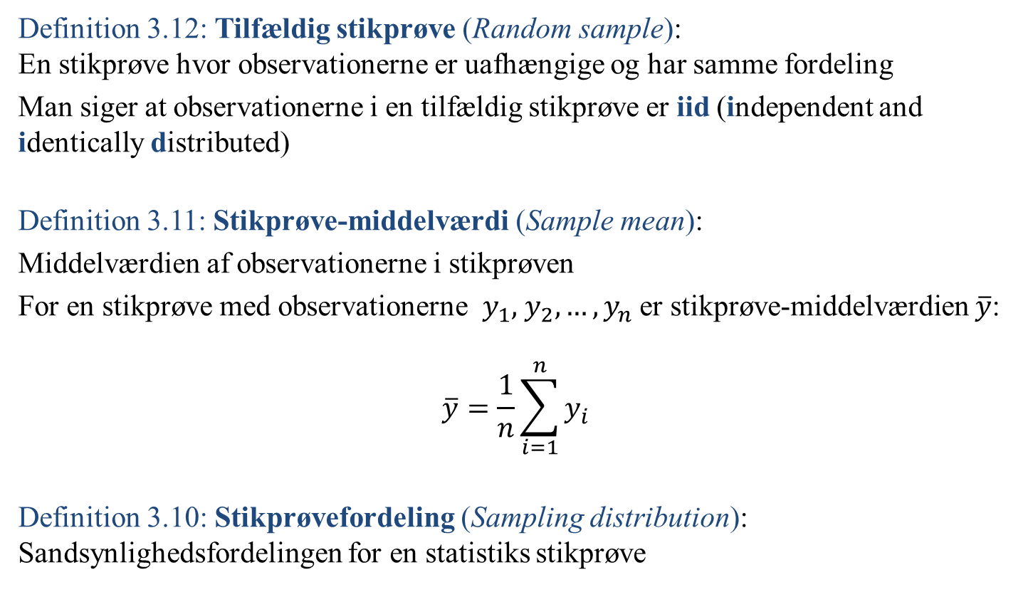
Vining & Kowalski’s notation (afsnit 3.6)
Definition 3.12: Tilfældig stikprøve (Random sample): En stikprøve hvor observationerne er uafhængige og har samme fordeling
Man siger at observationerne i en tilfældig stikprøve er iid (independent and identically distributed)
Definition 3.11: Stikprøve-middelværdi (Sample mean):
Middelværdien af observationerne i stikprøven
For en stikprøve med observationerne $y_{1},$ $y_{2}, …, y_{n}$er stikprøve-middelværdien $\overline{y}$: $$\overline{y}=\frac{1}{n}\sum_{i=1}^{n}{y_{i}}$$
Definition 3.10: Stikprøvefordeling (Sampling distribution): Sandsynlighedsfordelingen for en statistiks stikprøve
Den beskriver sandsynligheden for de mulige værdier af statistikken

Slide 9
Stikprøvefordeling
Normalt udtaler man sig om en population på baggrund af 1 stikprøve
F.eks. om populationens middelværdi ud fra stikprøvens middelværdi
Stikprøven består af et antal observationer, som kaldes stikprøvestørrelsen
For at lære noget generelt om stikprøvefordeling ser vi på serier af stikprøver
Ved at se på mange stikprøver vil vi erfare hvordan stikprøve-middelværdien fordeler sig (Definition 3.10 om stikprøvefordeling)

Slide 10

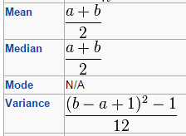
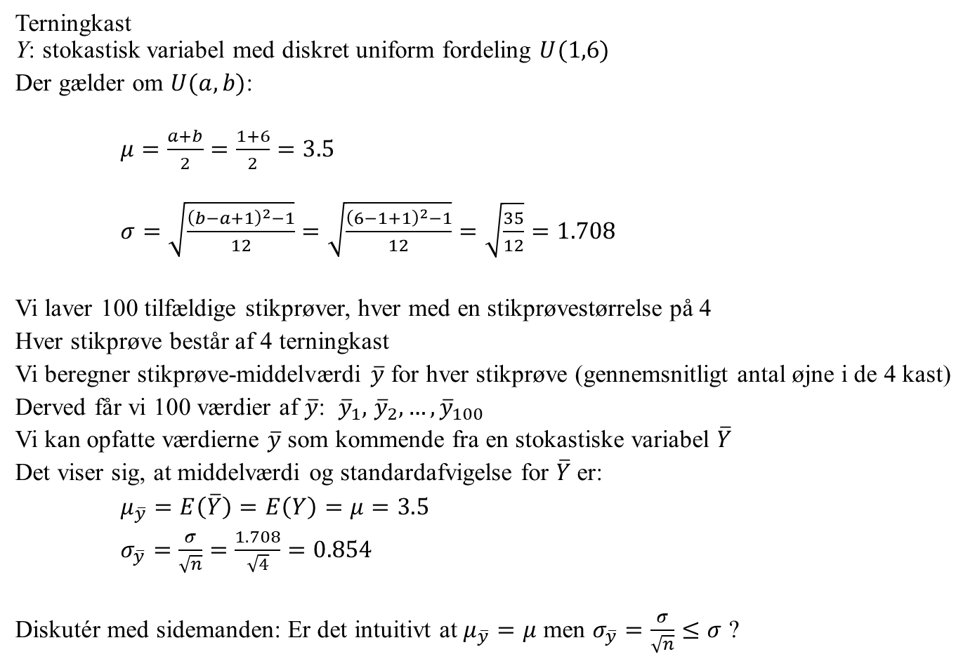
Serier af stikprøver
Terningkast Y: stokastisk variabel med diskret uniform fordeling $U(1,6)$
Der gælder om $U(a,b)$:
$μ=\frac{a+b}{2}=\frac{1+6}{2}=3.5$
$σ=\sqrt{\frac{{\left(b−a+1\right)}^{2}−1}{12}}=\sqrt{\frac{{\left(6−1+1\right)}^{2}−1}{12}}=\sqrt{\frac{35}{12}}=1.708$
Vi laver 100 tilfældige stikprøver, hver med en stikprøvestørrelse på 4
Hver stikprøve består af 4 terningkast
Vi beregner stikprøve-middelværdi $\overline{y}$ for hver stikprøve (gennemsnitligt antal øjne i de 4 kast)
Derved får vi 100 værdier af $\overline{y}$: ${\overline{y}}_{1},$ ${\overline{y}}_{2}, …, {\overline{y}}_{100}$
Vi kan opfatte værdierne $\overline{y}$ som kommende fra en stokastiske variabel $\overline{Y}$
Det viser sig, at middelværdi og standardafvigelse for $\overline{Y}$ er:
$μ_{\overline{y}}=E\left(\overline{Y}\right)=E\left(Y\right)=μ=3.5$
$σ_{\overline{y}}=\frac{σ}{\sqrt{n}}=\frac{1.708}{\sqrt{4}}=0.854$
Diskutér med sidemanden: Er det intuitivt at $μ_{\overline{y}}=μ$ men $σ_{\overline{y}}=\frac{σ}{\sqrt{n}}≤σ$ ?

Slide 11
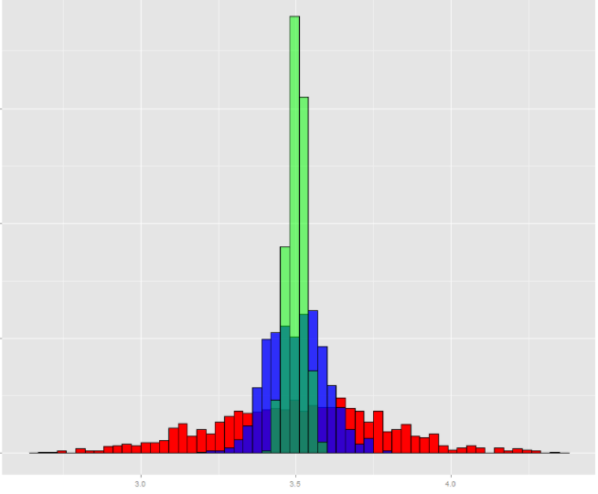
Stikprøvefordeling for middelværdi af stikprøver
Stikprøvefordelingers afhængighed af stikprøvestørrelsen, n
Rød:
Fordeling af 1000 målinger med middelværdi 3.5
Blå:
Fordeling af 1000 middelværdier af 10 målinger.
T. Bendsen: Noter i statistik
Grøn:
Fordeling af 1000 middelværdier af 100 målinger
Jo flere målinger, der anvendes til at beregne middelværdien, jo mindre bliver usikkerheden
på middelværdien.

Slide 12
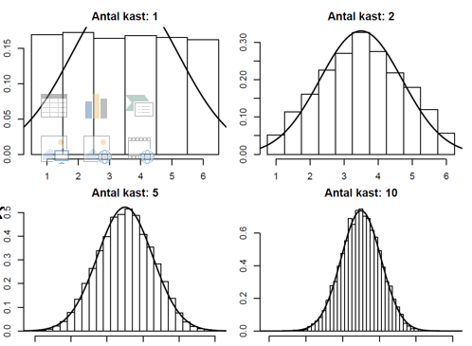
Eksempler
Middelværdien af antal øjne i henholdsvis 1, 2, 5 og 7 kast med en terning

Slide 13
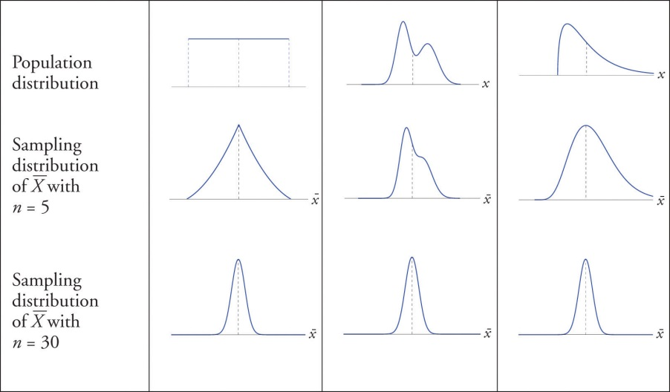
Stikprøvefordeling for middelværdi af stikprøver
Uanset populationsfordelingen, så vil stikprøvefordelingen af stikprøvens
middelværdi ligne normalfordelingen, når stikprøvestørrelsen (her n) er tilpas stor
Dette fænomen kaldes Den Centrale Grænseværdisætning

Slide 14
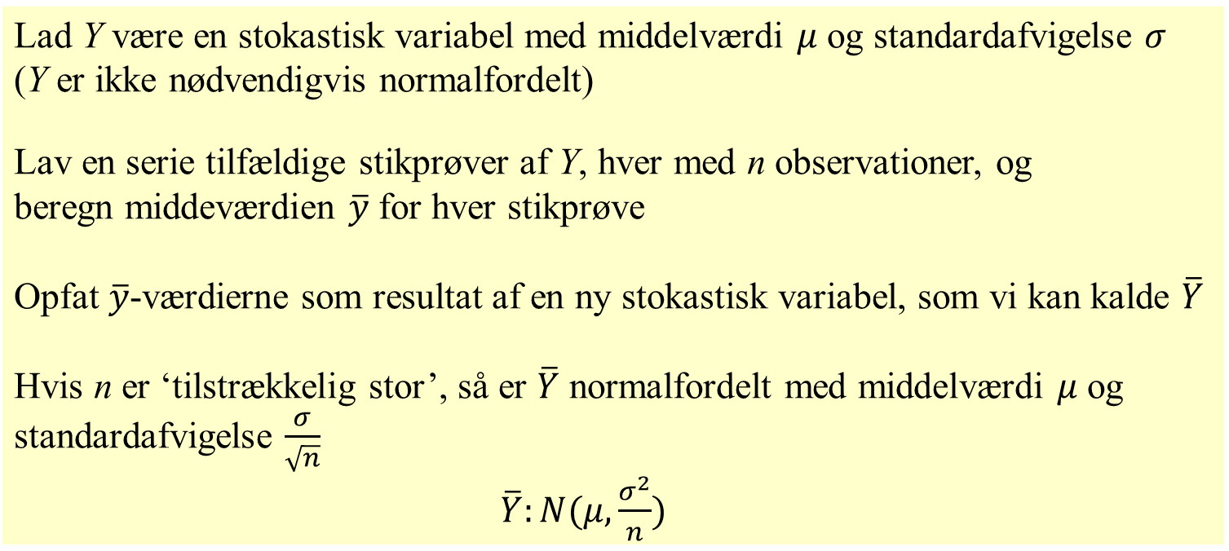
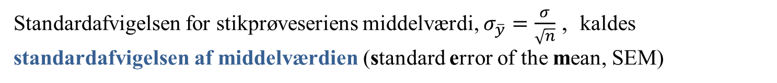
Den centrale grænseværdisætning (Central Limit Theorem) (De store tals lov)
Lad Y være en stokastisk variabel med middelværdi $μ$ og standardafvigelse $σ$ (Y er ikke nødvendigvis normalfordelt) Lav en serie tilfældige stikprøver af Y, hver med n observationer, og beregn middeværdien $\overline{y}$ for hver stikprøve Opfat $\overline{y}$-værdierne som resultat af en ny stokastisk variabel, som vi kan kalde $\overline{Y}$ Hvis n er ‘tilstrækkelig stor’, så er $\overline{Y}$ normalfordelt med middelværdi $μ$ og standardafvigelse $\frac{σ}{\sqrt{n}}$ $\overline{Y}:N(μ,\frac{σ^{2}}{n})$
Standardafvigelsen for stikprøveseriens middelværdi, $σ_{\overline{y}}=\frac{σ}{\sqrt{n}}$ , kaldes standardafvigelsen af middelværdien (standard error of the mean, SEM)

Slide 15
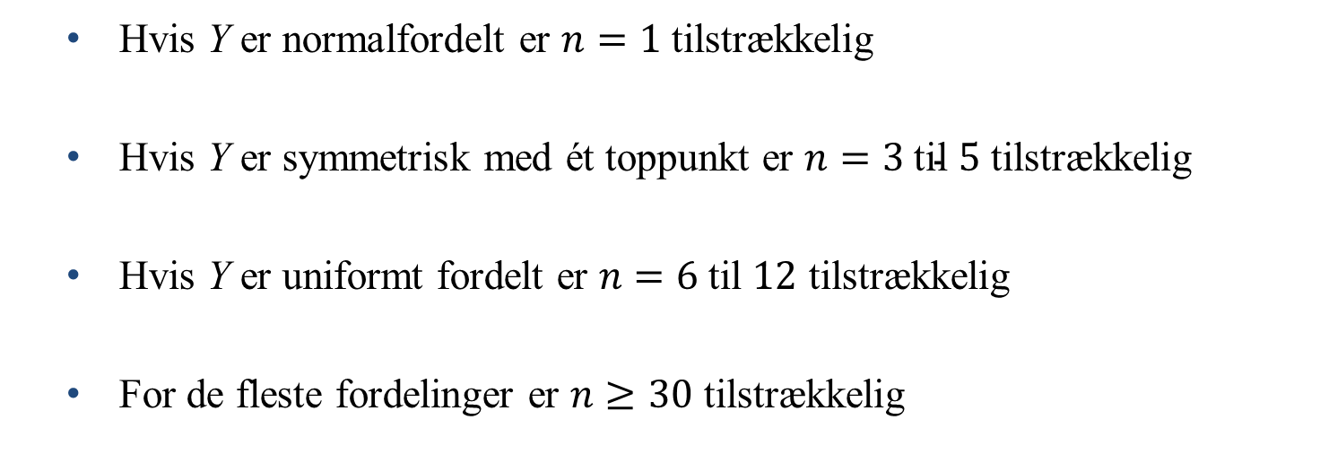
Den centrale grænseværdisætning
Hvad er en ‘tilstrækkelig stor’ værdi af n?
Hvis Y er normalfordelt er $n=1$ tilstrækkelig
Hvis Y er symmetrisk med ét toppunkt er $n=3 \text{til} 5$ tilstrækkelig
Hvis Y er uniformt fordelt er $n=6 \text{til} 12$ tilstrækkelig
For de fleste fordelinger er $n≥30$ tilstrækkelig

Slide 16
Eksempler

Slide 17
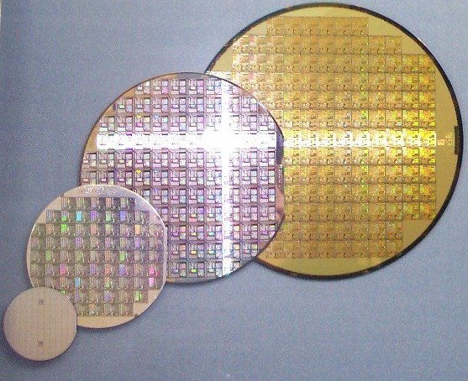
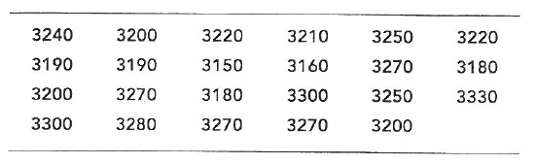
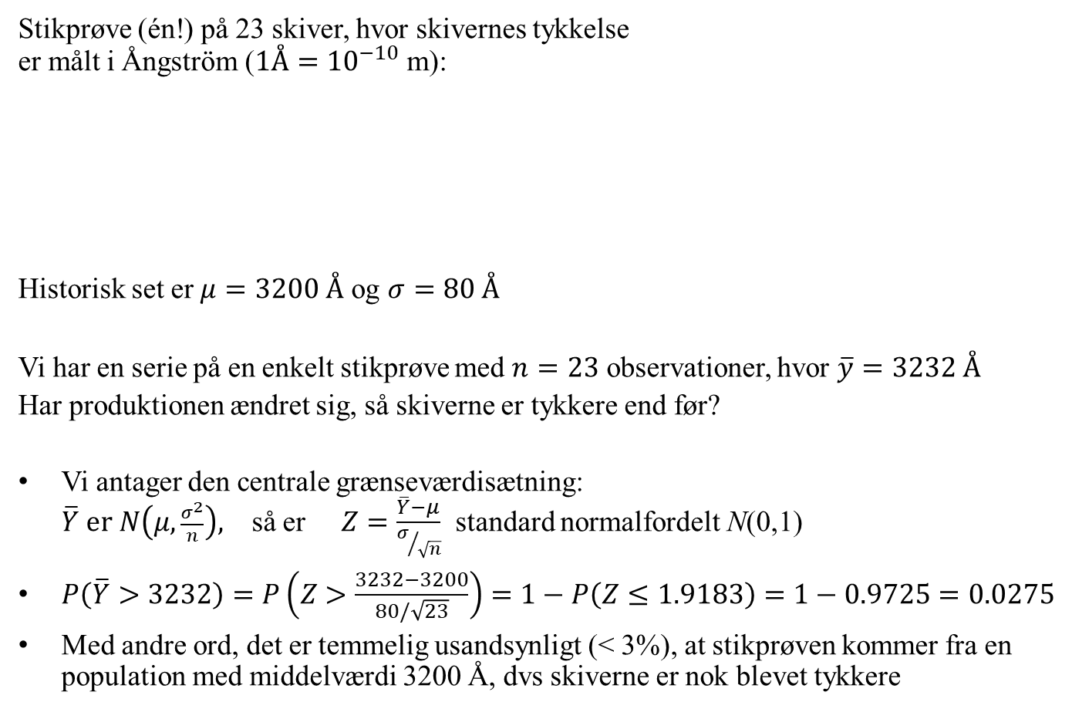
Eksempel 3.18: Tykkelse af silicium-skiver
Stikprøve (én!) på 23 skiver, hvor skivernes tykkelse er målt i Ångström (${1Å=10}^{−10}$ m):
Historisk set er $μ=3200 Å$ og $σ=80 Å$
Vi har en serie på en enkelt stikprøve med $n=23$ observationer, hvor $\overline{y}=3232 Å$
Har produktionen ændret sig, så skiverne er tykkere end før?
Vi antager den centrale grænseværdisætning: $\overline{Y} \text{er} N\left(μ,\frac{σ^{2}}{n}\right),$ så er $Z=\frac{\overline{Y}−μ}{σ/{\sqrt{n}}}$ standard normalfordelt N(0,1)
$P\left(\overline{Y}>3232\right)=P\left(Z>\frac{3232−3200}{80/\sqrt{23}}\right)=1−P\left(Z≤1.9183\right)=1−0.9725=0.0275$
Med andre ord, det er temmelig usandsynligt (< 3%), at stikprøven kommer fra en population med middelværdi 3200 Å, dvs skiverne er nok blevet tykkere

Slide 18

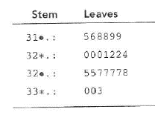
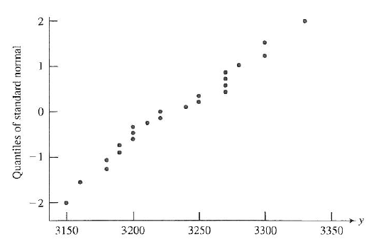
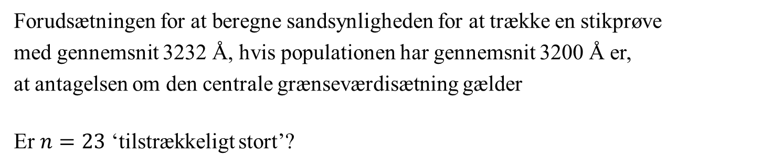
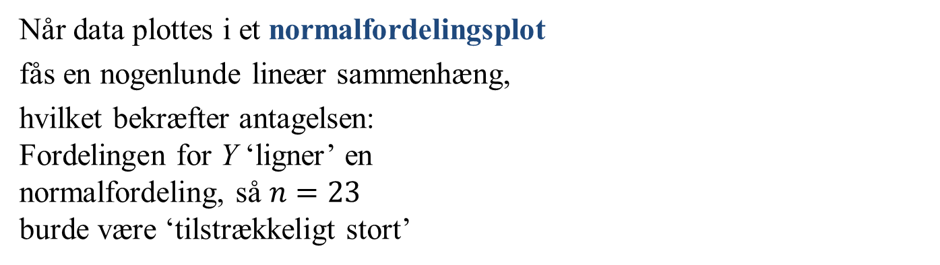
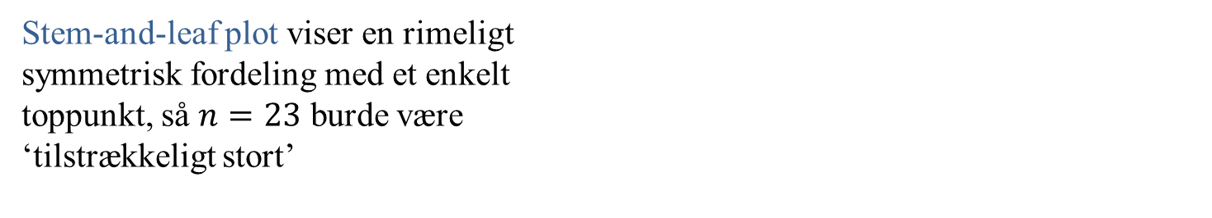
Eksempel 3.18: Tykkelse af silicium-skiver
Forudsætningen for at beregne sandsynligheden for at trække en stikprøve
med gennemsnit 3232 Å, hvis populationen har gennemsnit 3200 Å er,
at antagelsen om den centrale grænseværdisætning gælder
Er $n=23$ ‘tilstrækkeligt stort’?
Stem-and-leaf plot viser en rimeligt symmetrisk fordeling med et enkelt toppunkt, så $n=23$ burde være ‘tilstrækkeligt stort’
Når data plottes i et normalfordelingsplot
fås en nogenlunde lineær sammenhæng,
hvilket bekræfter antagelsen: Fordelingen for Y ‘ligner’ en normalfordeling, så $n=23$ burde være ‘tilstrækkeligt stort’

Slide 19
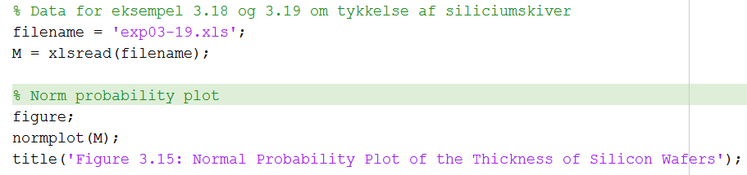
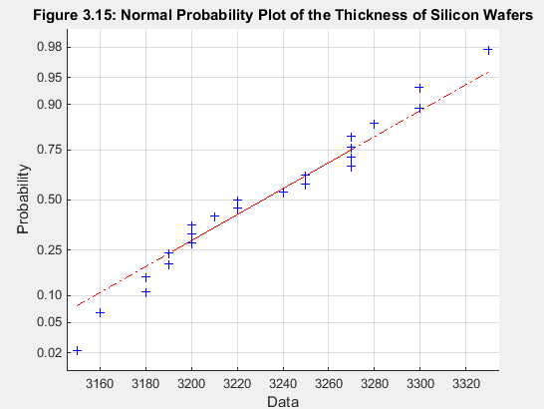
Normalfordelingsplot i MatLab

Slide 20
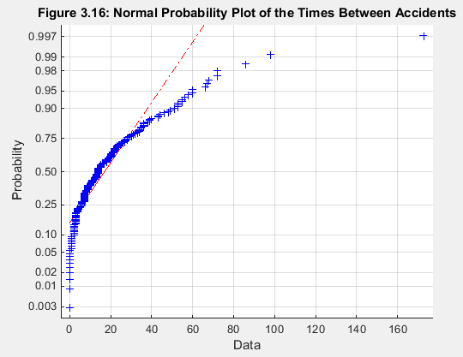
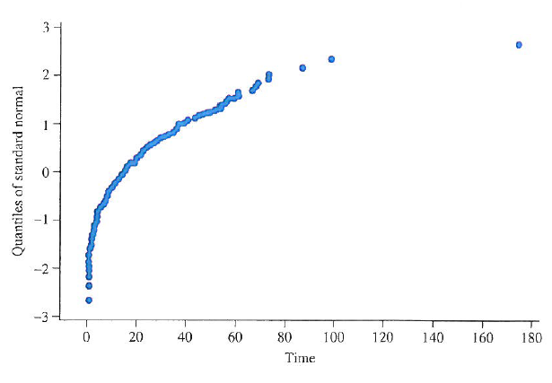
Eksempel 3.20: Tid imellem ulykker
Her er sammenhængen ikke lineær i normalfordelingsplottet, så det er tvivlsomt om vi kan antage den centrale grænseværdisætning for denne fordeling
Men da stikprøvestørrelsen er langt over 30 (177 se s. 64), så kan vi godt, antage den centrale grænseværdisætning selv for denne fordeling

Slide 22
Opgaver L9
Eksamensopgave 1 c-d fra E2018
” om hydrauliske pumper til et eksoskelet” (fortsættelse fra L2 og
L3)
V&K 3.57, 3.59, 3.61, 3.63
Bmrk.: Fejl i facitlisten til opgave 3.63 b. Korrekt svar er 0.1690
I opgave 3.63 e henter I data på BS i mappen ”Data”
22

Slide 23
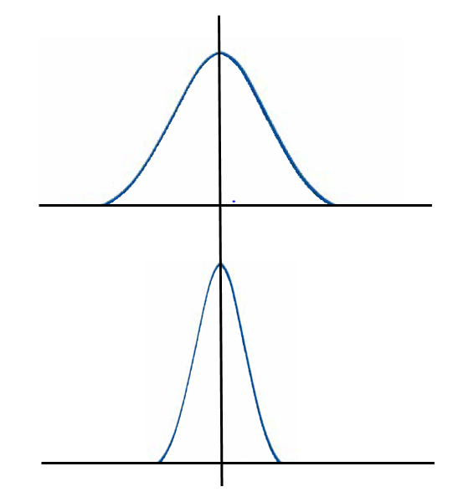
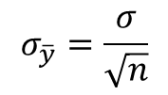



Fordeling af populations middelværdi
$$n=36$$
$$σ_{\overline{y}}=\frac{σ}{\sqrt{n}}$$
$$n=3600$$
Her bliver standardafvigelsen af
middelværdien 10 gange mindre
$$μ$$

Slide 24
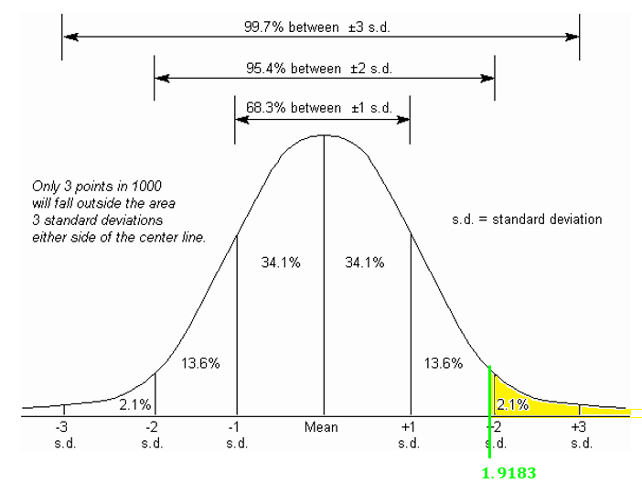
Normalfordelingen
Den empiriske regel: 99.73% af observationer ligger indenfor $μ±3σ$

